Slide 1
Biochemická genetika
- dědičné poruchy metabolismu (DPM) prof. MUDr. Dalibor Valík, Ph.D., DABCC
- Katedra laboratorních metod LF,
- Ústav laboratorní medicíny FN Brno,
- Farmakologický ústav LF

Slide 2
DPM - synonyma v literatuře
Hereditary metabolic disorders
  „Inborn errors of metabolism“
    významné osoby:
      J. G. Mendel: zákony dědičnosti
      A. Garrod: pojem: chemický fenotyp
      Beadle, Tatum: jeden gen = jeden enzym
      Watson, Crick: struktura DNA

Slide 3
Jak definujeme DPM ?

Slide 4
jde o genetické poruchy s vyjádřeným biochemickým fenotypem
  …příklady:
  enzym (Gal-1-P,UDP transferasa = galaktosémie)
  regulační protein (BTK = imunodeficience, maturace B-lymfocytů)
  transportní protein (CFTR = cystická fibrosa)
  strukturní protein (spectrin alfa nebo beta = eliptocytosy)

Slide 5
DPM - některé společné rysy těchto chorob

Slide 6
Incidence
Incidence je individuálně vzácná, ale kolektivně poměrně vysoká
  odhady jsou až 1:1000 jedinců
  až několik tisíc indexuje tzv McKusickův katalog (dnes www.ncbi.nlm.nih.gov/omim)

Slide 7
Incidence dále závisí na:
  způsobu dědičnosti
  frekvenci nových mutací
  etnickém původu jedince
  teritoriálních variacích

Slide 8
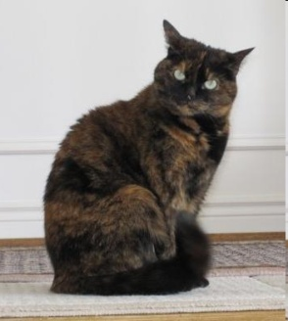
Způsob dědičnosti
...většinou jde o monogenní choroby
    autosomálně recesivní (a´a´)
    autosomálně dominantní (A´a)
    X-linked dominantní (X´x)
    X-linked recesivní (Xx´)
      ..POZOR na fenomén „lyonizace“tj. náhodnou inaktivaci X-chromosomu u jedinců ženského pohlaví
        …Lyon Hypothesis became Lyon Law on July 22, 2011 at the EMBO 50-years of X-inactivation conference in Oxford U.K.

Slide 9
multifaktoriální dědičnost
  …má se za to, že jde o výsledek souhry faktorů genetických a environmentálních (pravd. Alzheimer, některé typy nádorů, diabetes typu II, hypertenze, apod.

Slide 10
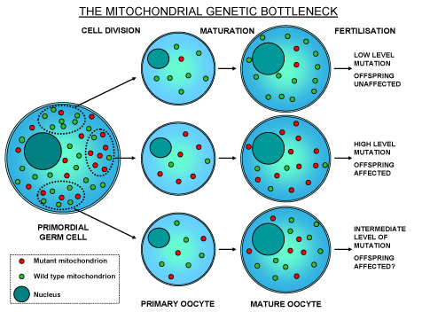
mitochondriální dědičnost (kvantitativní, „populační“, nemendelovská dědičnost)
    2-10 kopií DNA/mitochondrii a cca 200 000 - 300 000 kopií DNA v oocytu
      > tzn. přenos je maternální, vertikální
      > heteroplasmie: stav koexistence mit´ a mit^{wt}

Slide 11
...frekvence nových mutací a výjimky z pravidel dědičnosti
Odhad je asi 1.1x10⁻⁸/gen/generaci, Roach JC, Glusman G, Smit AF, et al. (April 2010). "Analysis of genetic inheritance in a family quartet by whole-genome sequencing". Science 328 (5978): 636–9. doi:10.1126/science.1186802. PMC 3037280.PMID 20220176)
    významný vliv má věk otce
      ve starých zárodečných buňkách otců je vyšší frekvence bodových C->T transicí…

Slide 12
...frekvence nových mutací a výjimky z pravidel dědičnosti
výjimky
    nestabilní mutace (expandující triplety)
    uniparentální disomie a „loss of imprinting“

Slide 13
Etnický původ jedince
bělošská populace (příklady):
    cystická fibrosa
    adrenogenitální syndrom,
    fenylketonurie
    deficit dehydrogenasy o středně dlouhých řetězcích (MCAD)

Slide 14
Etnický původ jedince
černošská populace:
    hypercholesterolémie
    sickle cell disease (paradoxní ochrana proti plasmodiové infekci, …Hb-S, Hb-C)

Slide 15
…teritoriální variace
jde o frekvenci příbuzenských sňatků (inbreeding)
  Québec - tyrosinémie typ I
  Finsko - aspartylglukosaminurie

Slide 16
DPM - klinická manifestace

Slide 17
DPM - klinická manifestace
  je nespecifická, resp. zejména nespecifická v průběhu vývoje choroby
    …potřebuje INTERDISCIPLINÁRNÍ spolupráci genetiky (klinické, laboratorní), neurologů, ARO, dětských internistů apod.

Slide 18
Nejčastější formy klinické prezentace
  ...pozn. jde o schematické dělení pro didaktické účely !, nikoli o „science-based“ kategorizaci
  tato viz jinde (OMIM, MMBID8 a předchozí vydání)

Slide 19
A) akutní epizody v novorozeneckém období
obvyklý projev:
  …typicky zralý novorozenec, zhorší se během 24-48 hod po porodu
  klinická prezentace: respirační selhání, RDS, protrahovaná žloutenka, sepse, křeče, DIC,
  příklady:
    poruchy ureagenese (OTC), galaktosemie, organické acidémie (propionová, methylmalonová, isovalerová), nonketotická hyperglycinemie

Slide 20
B) subakutní formy projevující se v průběhu prvního roku života
příznaky:
  neprospívání, intolerance specifických potravin, psychomotorická retardace, křeče
    subakutní formy výše uvedených chorob
    střádavé choroby (glykogenosy, MPS, gangliosidosy)
    mitochondriální poruchy
    peroxisomální poruchy
    poruch purinů a pyrimidinů

Slide 21
C) Formy s pozdním nástupem
Kombinace výše uvedených chorob
přibývá více
  mitochondriálních chorob,
  střádavých chorob,
  peroxisomálních poruch (VLCFA), apod.

Slide 22
skupina takto nezařaditelných chorob s akutní toxickou prezentací
...vcelku zdravý jedinec, (dítě až mladý dospělý)
  febrilní infekt, následuje
  >>> náhlý nástup hyperamonemicko-hypoglykemického bezvědomí
    Reye-like syndromy, (MCAD, SCAD, OTC, fruktosa 1,6 bisfosfatasa, apod.)

Slide 23
DPM - časté laboratorní nálezy
Je důležité si uvědomit, že tyto choroby mají (nebo mohou mít) určitou reflexi v běžných laboratorních testech
  => to má význam při interpretaci nálezu

Slide 24
O jaké testy jde ?

Slide 25
Informace o acidobasi: pH, pO₂, pCO₂ anion gap
nález acidosy:
  snížené pH, zvýšený anion gap přítomností dalšího aniontu např. organické kyseliny (methylmalonátu, propionátu, laktátu)

Slide 26
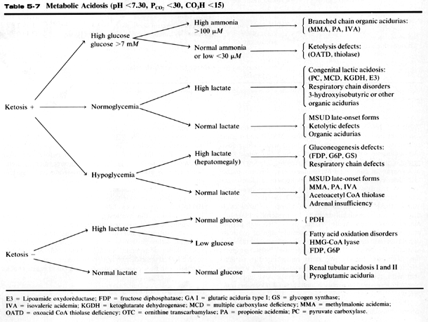

Slide 27
Nález acidosy s hyperlaktacidémií:
  pozorujeme kupř. při deficitu PDH (komplex pyruvátdehydrogenasy, poruch oxidativních fosforylací)

Slide 28
Nález alkalosy:
  velmi důležité, diagnostické pro deficienci OTC v novorozeneckém období
  obecně v iniciální fázi jaterního selhání z důvodů neschopnosti odstranit HCO3⁻ konjugací s NH4⁺

Slide 29
Informace o krevní glukose
zajímá nás hlavně hypoglykémie, navíc bez ketosy
  poruchy glukoneogenese
    (Fru1,6,bisfosfatasa, glykogenosy)
    Reye-like syndromy

Slide 30
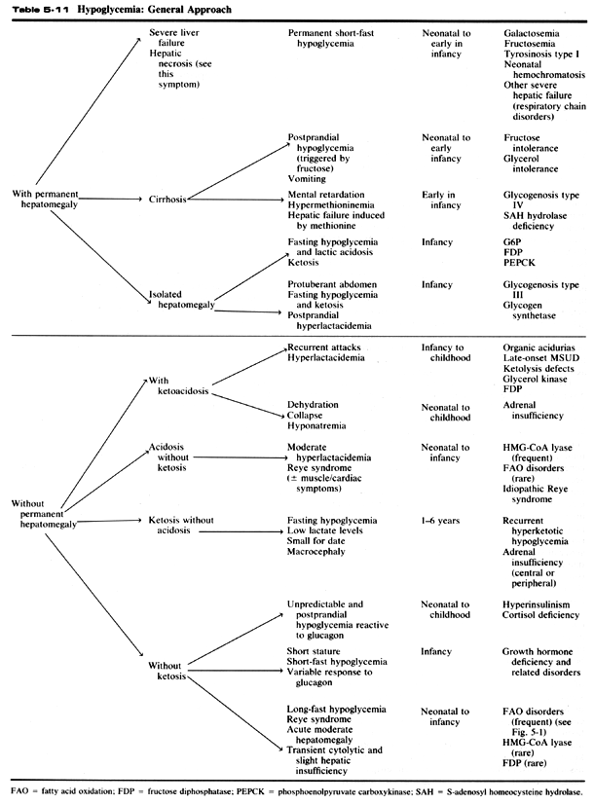

Slide 31
Informace o hladině močoviny
Snížená hodnota močoviny v séru je konsistentní s poruchou odstraňování amoniaku a HCO3⁻
…jde o pozdní příznak

Slide 32
Amoniak v plasmě
! Zásadní vliv preanalytické fáze na kvalitu a správnost výsledku
sama hodnota amoniaku je často diagnostická pro řadu DPM projevujících se hyperamonémií

Slide 33
Ketolátky plasma/moč
…vždy brát v úvahu, co detekujeme natrium nitroprussidem !!
  hypoketosa (s hypoglykemií) je suspektní z poruchy beta oxidace (MCAD např)
  hyperketosa může indikovat
    některé organické acidémie, von Gierkeho chorobu apod.

Slide 34
Kyselina močová
Hypo- i hyperurikémie
  přímo indikují možnost výskytu poruchy metabolismu purinů
  nepřímo …provázejí poruchy beta-oxidace, von Gierkeho chorobu, ale také malignity (!) apod.

Slide 35
Cholesterol
Hypercholesterolémie a související stavy CAD a další
hypocholesterolémie
  deficit mevalonátkinasy
  deficit 7-dehydrocholesterol reduktasy, tzv Smith-Lemli-Opitzův syndrom

Slide 36
Triglyceridy
Falešná „hypertriglyceridémie“ z nadbytku volného glycerolu v séru
  deficit glycerolkinasy

Slide 37
Hematologické testy
anemie
    poruchy metabolismu purinů a pyrimidinů
neutropenie, trombocytopenie
    některé organické acidémie
poruchy koagulace
    poruchy metabolismu homocysteinu

Slide 38
DPM - jak je hledáme a diagnostikujeme
Postupujeme od testů s širokou kapacitou ke specifickým
ideálně:
    vysoká sensitivita (vyhledávací proces)
    vysoká specificita (konfirmační proces)

Slide 39
DPM - jak je hledáme a diagnostikujeme
    sensitivita (schopnost testu zachytit nemocného)
        TP/(TP +FN) * 100 (v %)
    specificita (schopnost testu zachytit zdravého)
        TN/(TN + FP) * 100 (v %)

Slide 40
DPM - jaké používáme techniky v biochemické diagnostice ?
Chromatografické techniky
      planární (sacharidy, MPS)
      kapalinové (aminokyseliny, puriny)
      plynové (organické kyseliny)
      kapilární elektroforéza (orotová kyselina)
kombinace chromatografických technik s hmotnostní spektrometrií
      GC-MS (dnes již méně)
tandemová hmotnostní spektrometrie
      LC-MS/MS (jde o state of the art technologii)

Slide 41
Prakticky:
A) na základě exkrece, resp. tvorby metabolitu nebo skupiny metabolitů tvořících tzv „disease pattern“, který je pro danou chorobu více méně charakteristický
  např. MMA, IVA, GAG, GM1, apod.
  …je víceméně přítomen vždy

Slide 42
B) exkrece metabolitu po zátěži
  toto má zásadní důležitost:
    PKU po zátěži mlékem, galaktosemie také, hereditární intolerance fruktosy
    …rescreening, apod.
!! pozn. je třeba mít na paměti, že subexpozice pacienta substrátem enzymového defektu může vést k vymizení patologického markeru, který sledujeme !!

Slide 43
Příklady kategorie sub b)
  je-li vzorek odebrán velmi nemocnému pacientovi, marker tam sice je, ale může být maskován např přítomností katabolitů nebo nejčastěji metabolitů léků

Slide 44
C) na základě snížené aktivity enzymu v postižené tkáni nebo buněčné kultuře
  výhody:
    v podstatě definitivní funkční diagnostika
  nevýhody:
    musíte vědět, co tam hledat, řada nevýhod technických

Slide 45
D) na základě specifických změn v DNA kódující příslušný protein (mutace, VNTR, apod)
  výhody:
    technická proveditelnost, možnost sledování rodin
  nevýhody:
    nejde o funkční diagnostiku, bez znalosti korelace genotyp/fenotyp je interpretace často neinformativní

Slide 46
Co se myslí tzv. screeningem DPM
A) screening primární:
    nalézt poruchu v celé populaci (PKU, hypothyreosa, někde galaktosemie, někde MCAD, u nás www.novorozeneckyscreening.cz, 18 chorob, viz metabolická příručka ÚDMP Praha)
B) screening diagnostický (selektivní):
    tj snaha diagnostikovat DPM u preselektovaného pacienta komplexním iterativním testováním nejen laboratorním

Slide 47
DPM - časná diagnosa je potřebná kvůli:
A) léčbě, kde možno
B) prenatální diagnostice a genetickému poradenství

Slide 48
DPM - léčba
Klasická: dietní - eliminace noxy,
Suportivní: obecná podpora (vitaminy, hepatoprotektiva)
U některých specifická: APRT+allopurinol, tyrosinémie typ I a NTBC

Slide 49
Nové trendy
  Enzyme replacement therapy (Gaucher, ADA)
  gene therapy (ADA, CF, Glybera u deficitu lipoproteinové lipázy)
  orgánové transplantace vč. transplantace kostní dřeně (tyrosinemie, AAT, Wilson, primární hyperoxalurie
  kombinace: např. transplantace genově upravených kmenových buněk

Slide 50
Významné odkazy
www.ncbi.nlm.nih.gov/omim
https://www.vfn.cz/wp-content/uploads/2022/12/KPDPM-metabolicka-prirucka-v11.pdf

